Slide 1
第8章人力资源管理
主讲：张麟

Slide 2
人力资源管理的内涵
选、育、留、用 （解决用谁做事的问题）

Slide 3
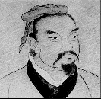
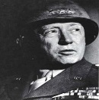

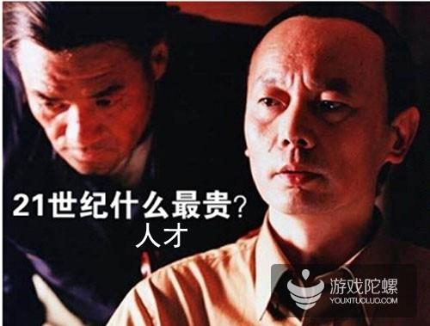
人力资源的重要性
战略 – 组织 – 人力
前人的观点
故知兵之将，生民之司命，国家安危之主也
战争可以用武器来打，但取得战争的胜利靠人
夺得胜利要靠被指挥者和指挥官的精神
凌烟阁二十四功臣图“为人君者，驱驾英才”
案例
Notes:
华为：固定工资20万，加上个体20万股，每年分红3元，60万
香港科技大学：1991年10月，坐落于香港清水湾半岛的公立研究型大学
排名：本港共有七间上榜，当中3间打入50强，但所有院校排名均下跌。位置最高的港大排名下跌2级只列第28位，被今年上升2级、排第22位的新加坡国立大学再度超前，再次失掉“亚洲一哥”的地位。至于科技大学及中文大学的排名亦分别下跌4级及7级，排40位及46位。
1 香港大学 1 2 香港中文大学
迅速崛起，对老师的激励
HKUST， Stress and Tension
香港大学，1910年成立
全世界发布校长招聘广告，考察了60位候选人，初选了16位，约见了14位，面试了5位，1988年吴家纬出任科大第一任校长。他曾经是旧金山州立大学的校长，是美国历史上第一位华人校长。
创建一所大学，要有精通世界主流大学的团队，在草创科大的团队中，在行政上，有在美国大学担任过校长的、担任过院长的、担任过系主任的；在学术上，有美国国家科学院的院士，有台湾“中央研究院”的院士，有美国、英国、加拿大的名教授，以及名校的博士后。他们都是在校园中各阶层的“识途老马”，虽是换了环境，但不会在校园中迷失方向。在科大，也有论资排辈，但这种资格，这种辈分，都是在世界主流大学中早已排定的，到了科大并未膨胀，所以无人不服，也无人不平。

Slide 4
人力资源管理最关键的任务是挑选最优秀的人么？
招聘
苏宁
（人品优先，能力适度，敬业为本，团队第一 ）

Slide 5
人力资源管理的流程性规律
1人力资源规划
2 招聘
3甄选
识别和甄选合适的员工
2解聘
4上岗培训
5员工培训
向员工提供最新的技能和知识
6绩效管理
7 薪酬
与福利
8 职业发展与员工关系
留住高绩效的优秀员工
Notes:
选人，育人，用人，留人

Slide 6
人力资源规划
评估现有员工概况
工作分析
满足未来的人力资源需求

Slide 7
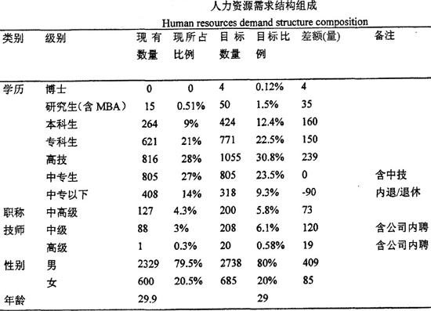
评估现有员工概况
以组织中确定的职务数量和类型为依据。

Slide 8

工作分析
定义
工作分析是指对某特定的工作作出明确规定，并确定完成这一项工作所需要的知识技能等资格条件的过程。
分析内容
确定工作的任务是什么？--工作说明书
确定工作承担者的资格条件 — 工作规范（任职资格）
6W1H
①Why：为何做
②What：做什么
③Who：谁来做
④For Whom：为谁做
⑤How：如何做
⑥When：何时做
⑦Where：哪里做

Slide 9
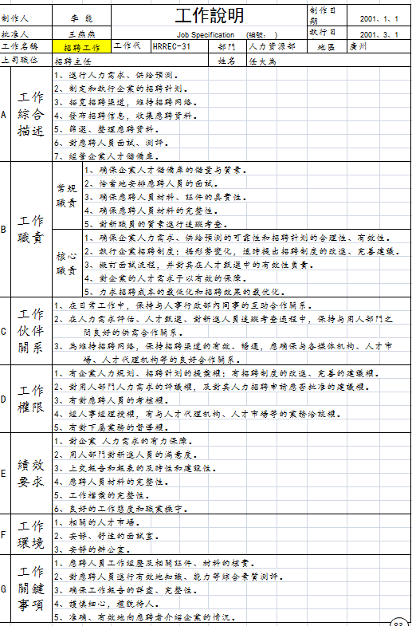
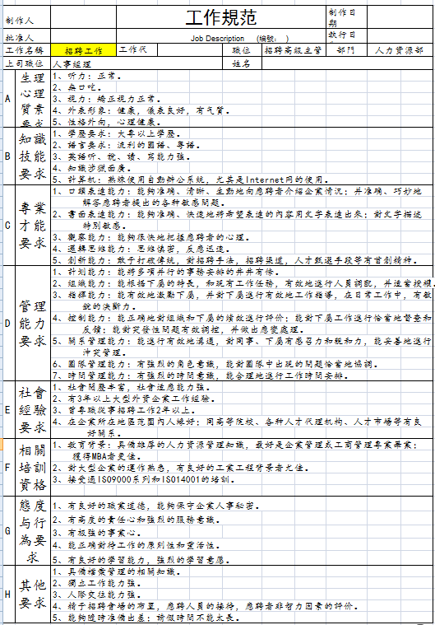
工作说明和工作规范

Slide 10
工作分析的用途
工作规范
招聘
分配
培训
考核
报酬
职位评价
工作说明书

Slide 11
招聘和解聘
招聘
指发现、识别和吸引合格的求职者。
解聘
员工过剩、不适合时，通过解聘来减少组织的员工数量。
招聘的途径？

Slide 12
招募途径比较
招募渠道 | 利 | 弊
招聘广告 | 覆盖面广，自我宣传 | 成本较高，针对性较差
人才交流中心 | 时间集中，成本低，申请者多，及时性强 | 高级人才不适合
猎头公司 | 较适合招聘高级管理人才和专业技术人才 | 费用高，信誉及水平需调查
招聘洽谈会 | 直接面对，效率较高 | 质量较难保证，持续时间短定
校园招聘 | 用于补充后备力量和专业人才 | 缺乏经验，需大量培训，不够稳、较昂贵
网络招聘 | 信息量大，传播广，时效性长，费用低 | 信息过多，易被忽略；虚假信息较多
员工自荐 | 减少广告费和代理费，成本较低 | 非正式性，不确定性
熟人推荐 | 速度快，成本低，通用面广 | 易形成裙带关系，选择面较窄，妨碍平等就业

Slide 13

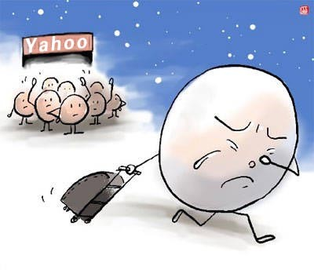
解聘
解雇
临时解雇
自然减员
提前退休
工作分享
调换岗位
消减员工数量

Slide 14

甄选工具类型
申请表
笔试
绩效模拟测验
面试
履历调查
体检
Notes:
http://v.qq.com/x/page/d0537nn2esc.html

Slide 15
申请书
@字节跳动员工：在没有造成任何成本超支以及安全事故的情况下,独立成功管理了环境照明系统的升级与安装
@腾讯员工:我参与了公司的《爱是一道光》项目,前期独立完成整体架构搭建，后期与团队共同分享胜利的喜悦。
@阿里员工：我联合了硬件排查部门、采购部门、电力工程部门等等,结合这些资源,我顺利的找到了问题所在。最后推动各个部门协同工作,在大家共同努力之下最后成功和囻满的解决了问题。最后,我总结了一套流程,打造了一个x系统,用于自动检测类似问题。一旦发现问题,系统将自动下发指令给正确的业务部分,自动完成整个工程,解决问题。大大的节省了資源以前需要100个人才能解决的问题,现在只需要10个人即可完成失去光明的时间,由以前的一个月,缩短到了1小时,在线时间达到9999999%。

Slide 16
申请书
英雄不问出身？
http://v.qq.com/x/page/d0537nn2esc.html

Slide 17
预测未来行为的最好指标就是理解、观察过去的行为。
———— William Owens, 1976
我以后一定会努力的，请给我一个机会！
马云
信号理论（教育背景、证书）

Slide 18
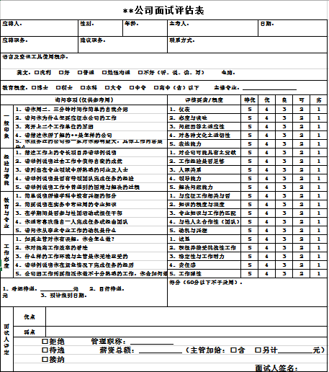

面试
宝洁面试评估表
面试时每一位面试官当场在 “面试评估表”上打分
分数 | 应聘者情况
1—2 | 能力不足，不符合职位要求
3—5 | 普通至超乎一般水准；符合职位要求；技巧、能力及知识水平良好
6—8 | 杰出应聘者，超乎职位要求
具体包括：说服力／毅力评分、组织／计划能力评分、群体合作能力评分等项目。
在“面试评估表”的最后1页有1项“是否推荐栏”，有3个结论供面试官选择：拒绝、待选、接纳。
在宝洁公司的招聘体制下，聘用1个人，须经所有面试经理一致通过方可。若是几位面试经理一起面试应聘人，在集体讨论之后，最后评估多采取1票否决制。

Slide 19
无领导小组面试角色
讨论方向把控者
方案成型贡献者
时间把控者
调和者
讨论成果记录者
演讲者
应聘不同岗位需要不同的角色

Slide 20
管理岗位，不能只表现自己、什么观点都要按照自己的来，这就不是一个好的领导者的苗子。
那个可能你觉得没什么观点贡献但对讨论全程节奏把控很好，发掘了每个人的观点的人反而会因为领导能力的展现而获胜。
如果岗位很需要逻辑清晰的人，那么无论最终选了谁的答案，在过程中充分表现了现场的分析与整理，能够快速把凌乱的各方观点按照合理的方式组合，那这个人也肯定更符合考官的预期，进而获胜几率更大。

Slide 21
无领导小组考核
主动发言的次数
发表新见解或者不同见解的次数
肯定别人意见的次数（团队协作，很重要）
坚持自己意见的次数
创造适于讨论气氛的次数
意见引导向一致的次数

Slide 22
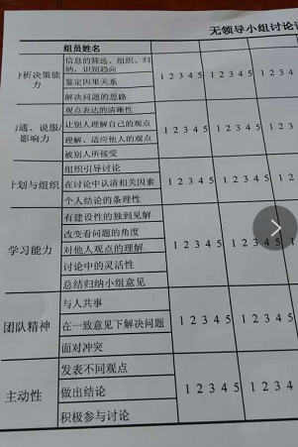
无领导小组考核
语言表达能力如何
分析能力
概括和归纳总结不同意见的能力
发言的主动性
反应的灵敏性

Slide 23
人力资源管理的流程性规律
1人力资源规划
2 招聘
3甄选
识别和甄选合适的员工
2解聘
4上岗培训
5员工培训
向员工提供最新的技能和知识
6绩效管理
7 薪酬
与福利
8 职业发展与员工关系
留住高绩效的优秀员工
Notes:
选人，育人，用人，留人

Slide 24
管理人员选聘
需求量的确定：
组织现有的规模、机构与岗位
管理人员的流动性
组织发展的需要

Slide 25
外部招聘vs内部晋升
优点？
缺点？

Slide 26
外部招聘优点
无历史包袱
无人情包袱
平息内部竞争
新鲜空气

Slide 27
外部招聘缺点
不熟悉内部情况
缺少人事基础
招聘过程中的信息不对称
影响士气

Slide 28
内部提升的优点
鼓舞士气
吸引人才
信息对称
群众基础

Slide 29
内部提升的缺点
同事羡慕嫉妒恨
近亲繁殖（美国高校）
下级的阴谋

Slide 30
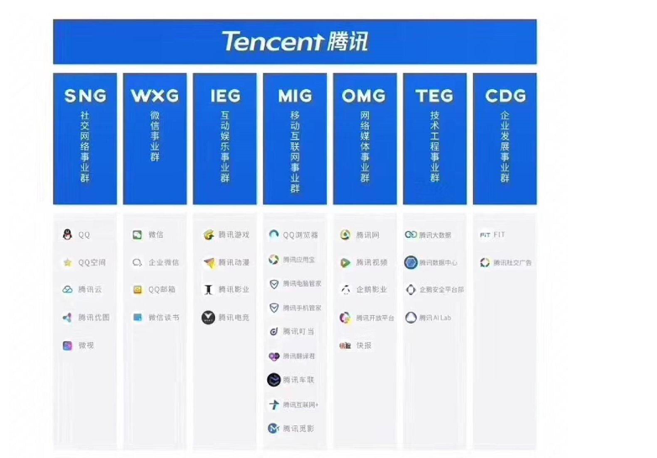
折中办法：跨部门提升

Slide 31
管理人员选聘的标准
管理的欲望
正直的品质
冒险的精神
决策的能力
沟通的技能

Slide 32
管理人员的选聘程序
公开招聘
粗选
考核
民意测试
选定

Slide 33
人员培训

Slide 34

培训系统流程全图
过程管理
风险防范
参训人员要求
培训组织与控制
培
训
培训效果评估
培训需求分析
组织分析
制定培训计划
培训预算
目标制定
任务分析
课程设计
人员分析
方案设计
教材准备
工作分析
环境选择
绩效分析
内容确定
筛选教师
培训效度
评价模式
实验组设计
评估方案设计
评估信息分析
数据
收集
建立效标
迁移效度
培训评估反馈
组织间效度
组织内效度

Slide 35
培训的目标
发展能力
更新知识（专业与通用）；
改变态度；
传递信息；
Notes:
https://v.qq.com/x/page/m0181r2kli3.html

Slide 36
培训的方法
讲授法
设置助理（秘书）
工作指导法（师傅带徒弟）
网络培训（类似学习强国）
工作轮换
案例研讨
户外训练等等

Slide 37
工作轮换
员工在特定领域的不同工作岗位上工作，承担多种工作任务。
优点VS缺点

Slide 38
工作轮换优点
培养复合型人才
人岗匹配
工作新鲜感
部门间的理解合作

Slide 39
工作轮换的缺点
影响效率
不利于员工在专业领域的积累

Slide 40
绩效管理

Slide 41


绩效评估体系
绩效评估
为什么而考核 | 考核的目标（升迁、薪酬、奖惩等）
考核哪些东西 | 考核的范围（选多少个项目）
考核谁 | 考核的对象（管理人员、技术人员、一线工人）
谁来考核 | 考核的主体（360考核）
何时考核 | 考核的时间（每天、每周、每月、每年）
侧重考核什么 | 考核的基础（人格特质、行为、业绩）
凭什么考核 | 考核的标准（相对、绝对、事实标准）
如何考核 | 考核的方法（配对比较法、关键事件法）
考核的组织 | 计划、宣传、评估、反馈

Slide 42
绩效评估的方法
书面描述（主观）
关键事件法
评分法（主观）
多人比较法（末位淘汰）
目标管理法
360度反馈法

Slide 43
360度反馈法
根据上司、员工本人、下属、同事反馈意见进行绩效评价
优点vs缺点

Slide 44
绩效考核的作用
为薪酬提供依据
为人事调整提供依据
为培训提供依据
组织目标的沟通

Slide 45
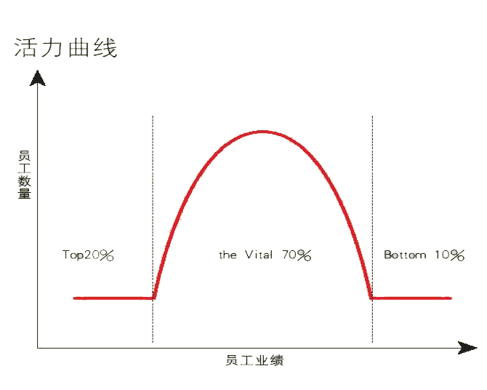
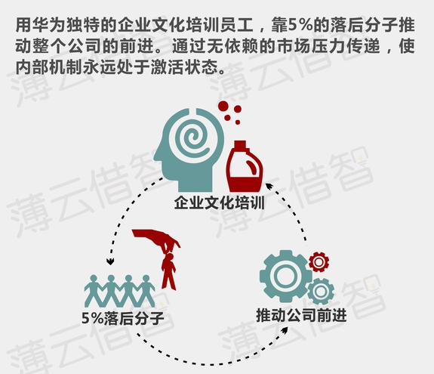
韦尔奇的20-70-10原则
Notes:
一个公司里面，有20%的人是最好的，70%是中间状态，10%是最差的。善于用人的领导，必须随时掌握20%和10%，以便实施准确的奖惩措施，进而带动中间状态的70%。此用人规律也叫“活力曲线”，主要意图是保持中间70%人的能动性和工作激情。

Slide 46
薪酬福利

Slide 47
薪酬系统
薪 酬 系 统
经济性报酬（外在） |  |  |  |  |  | 非经济性报酬（内在）
直接报酬 |  |  |  | 非直接 报酬 |  | 工作 |  | 企业 |  | 其他
工资 基本工资 计时工资 计件工资 职务工资 技能工资 |  | 奖金 超时资 绩效奖 建议奖 特殊贡献奖 佣金 红利 职务奖 节约奖 |  | 生活福利 有偿假期 个人福利 公共福利 |  | 有兴趣的工作 工作的挑战性 责任感与成就感等 |  | 地位象征 个人成长 个人价值的实现 |  | 友谊 关怀 舒适的工作环境 便利的条件

Slide 48
薪酬福利
经济性奖励：基本工资+奖励+生活福利
以前的公务员

Slide 49
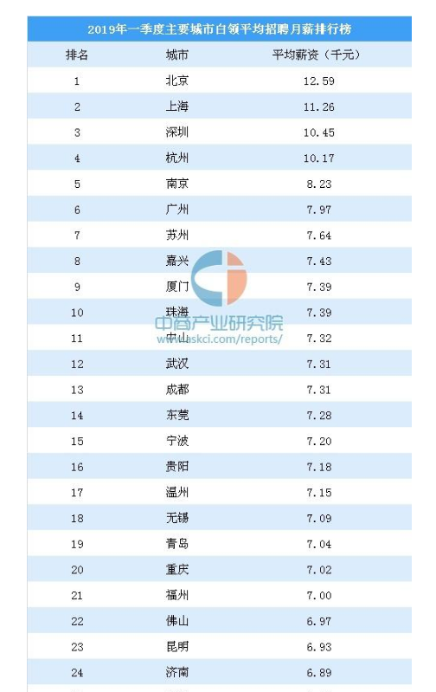
你们期待的薪酬是多少?

Slide 50
股票与期权
企业股票（正式发行的或者内部）
获利方式：分红，溢价
期权：公司给你一万股普通股期权，行权价格15元，行权时间为2020年4月24日。主要用于企业高管
根据到时的股价选择购买与否
假设30元，直接净赚（30-15）*10000=15万元。

Slide 51
职业发展

